Slide 1

Un linguaggio di programmazione open source
i3 camp – 13 Febbraio 2018

Slide 2

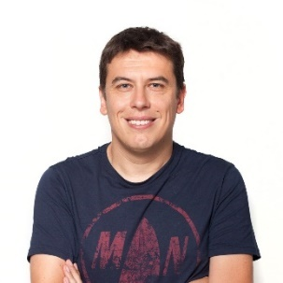
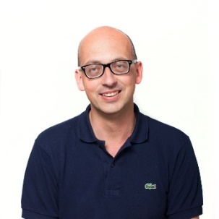
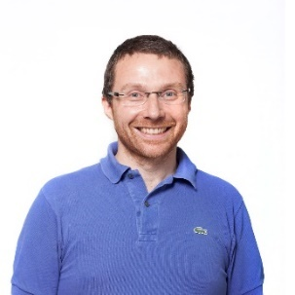
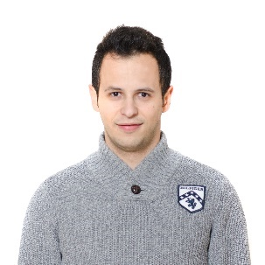
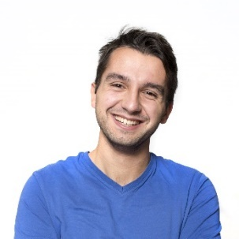
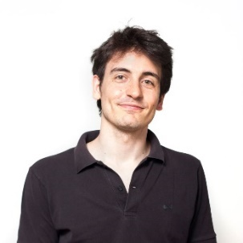
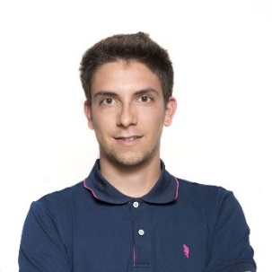

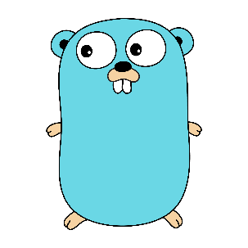
Chi?
Alberto Maggioni
Alex Mufatti
Claudio Volpi
Giulio Roggero
Johan Duque
Luca Marcato
Lorenzo Testa
Marco Ranica
Marina Poggio
Mister GOpher

Slide 3
Perché?
Conoscere nuovi linguaggi
Approfondirlo per poterlo confrontare con altri linguaggi conosciuti
Curiosità di conoscere il linguaggio di Google
La mascotte Gopher è simpatica!!!
Molte aziende lo utilizzano (Atlassian, Netflix, DropBox, Facebook, eBay, ecc...)
Se ne parla nel mondo degli sviluppatori di backend

Slide 4
Le Origini
Go è un linguaggio di programmazione open source sviluppato da Google.
Robert Griesemer, Rob Pike e Ken Thompson cominciarono a delineare gli obiettivi di questo linguaggio il 21 Settembre 2007.
L'esigenza di creare un nuovo linguaggio di programmazione nasce dal fatto di soddisfare i requisiti di una compilazione efficiente, di un'esecuzione veloce e di una facilità di programmazione.
Go viene annunciato ufficialmente il 10 Novembre 2009.

Slide 5
La storia
Versione | Rilascio
1 | 28/03/2012
1.1 | 13/05/2013
1.2 | 01/12/2013
1.3 | 18/06/2014
1.4 | 10/12/2014
1.5 | 19/08/2015
1.6 | 17/02/2016
1.7 | 15/08/2016
1.8 | 16/02/2017
1.9 | 24/08/2017

Slide 6
Quando Usarlo
SI | NO
Applicazioni da linea di comando | Interfacce grafiche
Applicazioni web (backend) | Applicazioni web (front-end)
Servizi di basso livello
Multithread
Micro servizi web

Slide 7
Organizzazione
Gilda ad orario e giorno fisso cercando di evitare disturbi esterni
Studio del linguaggio in piccoli gruppi con confronto a fine giornata
Sviluppo di kata suddivisi in gruppi di due/tre persone in pair programming
Tentativo di mantenere alta la priorità della gilda
Sviluppo in gruppo del progetto finale

Slide 8
Cosa abbiamo fatto
Studio del linguaggio seguendo la guida gobyexample.com
Utilizzo di Intellij con plugin per GO
TDD
Kata
  Roman Converter
  Game of Life
  Morse encoder
  Client-Server REST
i3Talk

Slide 9
Roman Converter
Codice
Test
Risultato

Slide 10
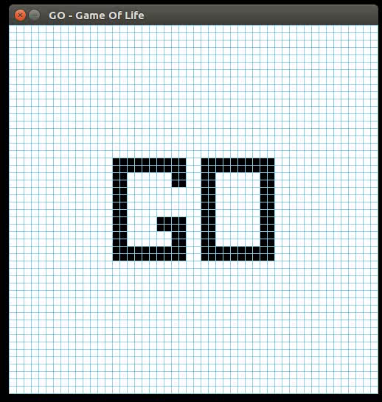
Game of Life
Risultato
Codice
Test

Slide 11
i3Talk
Comunicazione su WebSocket
Architettura client/server
Identificazione del contatto alla connessione
Chat in broadcast
Chat singolo contatto
Interfaccia alfanumerica
Riconnessione in caso di caduta del server
Server di gestione ed instradamento delle chat

Slide 12
i3Talk
FOX
POG
MAR
Chat in broadcast
Chat singolo contatto

Slide 13
Cosa piace
Cosa non piace
Test nativo
Compilato (genera un eseguibile)
Solido
Performante
Tipizzato
Compilatore restrittivo
Multithread (Goroutine)
Channel (Buffer di comunicazione)
Multipiattaforma
Interfacce
Type inference (:=)
Funzioni con più valori di ritorno
Blank operator (_)
Fortemente tipizzato
Gestione cartelle/package (forse non abbiamo capito bene come funziona!!!)
Non ha un manager dei pacchetti
Non ha uno store dove reperire librerie
Variabili di ambiente GOPATH e GOROOT

Slide 14
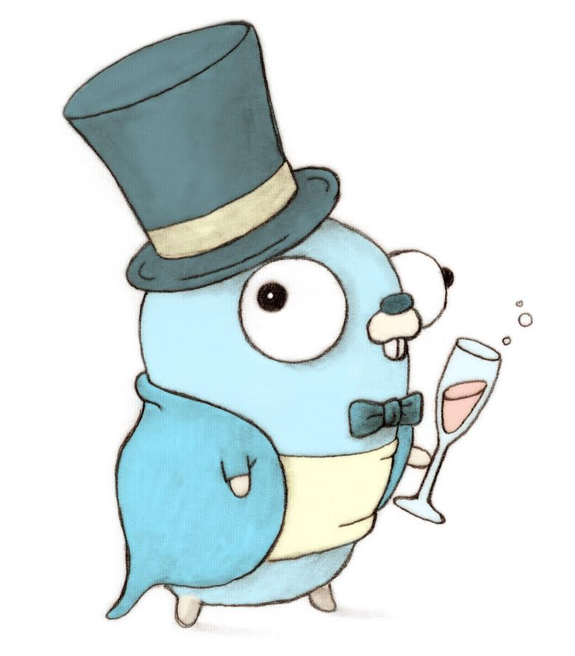
Tutto questo lo potete trovare su gitlab:
https://gitlab.intre.it/gilde/golang
Arrivederci alla prossima GOliardata…

